Slide 1

Challenge Hadaca
●Elias Brun
●Sara Mekedem
●Sonia Fettat
●Djaroud Arezki
●Jean-Baptiste Bourgeois
●Johann Equilbec

Slide 2

Introduction:
Seulement en 2017, 400 000 nouveaux cas de cancer ont été découverts. Malheureusement, même à l'ère des technologies, il n'y a toujours pas de remède absolu.

Slide 3
Objectif:
Effectuer une tâche de classification multi classe sur les données, afin de prédire le stade d’avancement du cancer chez un patient.

Slide 4
Preprocessing
Traitement des données pour les rendre utilisables par la suite

Slide 5
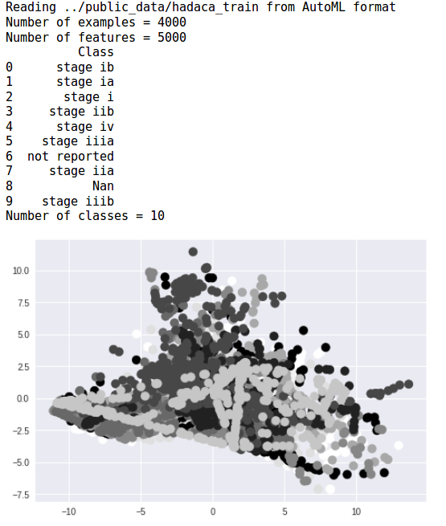
Preprocessing
Figure 6 : Ce nuage de points montre les données avant le traitement de celles-ci

Slide 6
Modèle Prédictif
Comparaison des différents modèles de classification.

Slide 7
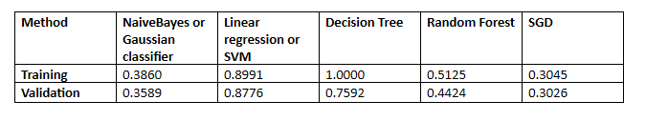
Comparaison des différentes méthodes de classification:
Résultats Préliminaires

Slide 8
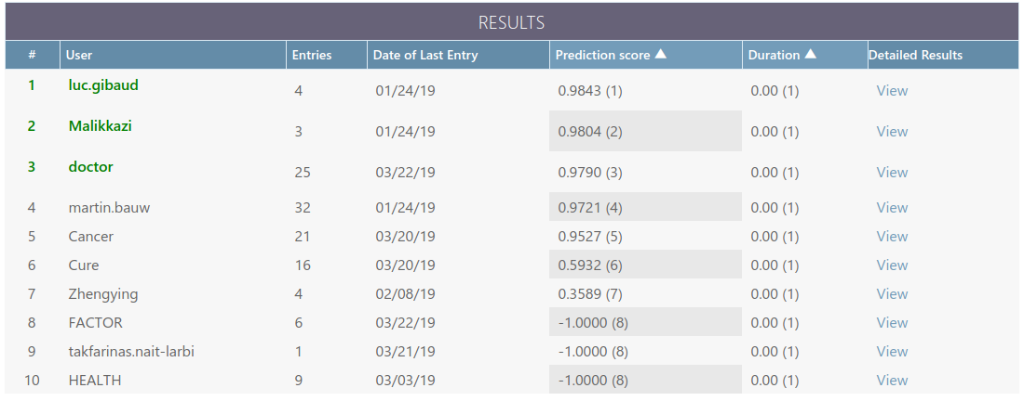
Notre Classement sur codaLab:

Slide 9
Visualisation:
Consiste à analyser les résultats obtenus par le classifieur et afficher les données de manière à ce qu’elles soient plus facilement exploitables .

Slide 10
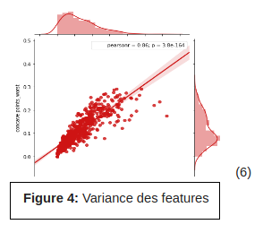
Visualisation:

Slide 11
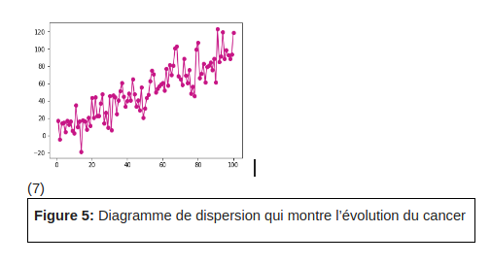
Visualisation:

Slide 12

Conclusion
Relever ce challenge peut sauver des vies !

